Slide 1


Predict Customer Segmentation to boost marketing campaign by using Machine Learning
Created by:
Stephen James
ign.james4@gmail.com
https://www.linkedin.com/in/stephenjames123/
https://github.com/ignjames

Slide 2
Overview
“Sebuah perusahaan dapat berkembang dengan pesat saat mengetahui perilaku customer personality nya, sehingga dapat memberikan layanan serta manfaat lebih baik kepada customers yang berpotensi menjadi loyal customers. Dengan mengolah data historical marketing campaign guna menaikkan performa dan menyasar customers yang tepat agar dapat bertransaksi di platform perusahaan, dari insight data tersebut fokus kita adalah membuat sebuah model prediksi kluster sehingga memudahkan perusahaan dalam membuat keputusan ”

Slide 3
Overview
Goal yang ingin dicapai ialah melakukan segmentasi customers dan melakukan analisa terhadap masing-masing cluster. Untuk mencapai hal tersebut, proses pengerjaan dilakukan dengan langkah-langkah berikut:
- Feature Engineering : Melakukan penambahan fitur (feature engineering) yang mewakilkan beberapa fitur
- EDA: Mencari insight dari hubungan antar beberapa kolom hasil feature engineering dengan conversion rate.
Cleaning Data: Membersihkan data dari missing values.
Feature Encoding: Mengubah fitur kategorikal menjadi fitur numerikal agar dapat dimodelling.
Feature Transformation: Melakukan penyamaan skala untuk tiap fitur.
Data Modelling: Melakukan clustering dengan k means.
Analysis: menganalisa hasil clustering.
Untuk selengkapnya, dapat melihat jupyter notebook disini

Slide 4
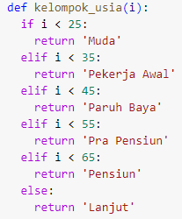
Feature Engineering
Syarat: Webiste visit tidak boleh 0, karena campaign dilakukan pada website
Conversion Rate
Menghitung persentase jumlah respon customer yang menerima campaign di web dengan perbandingan terhadap jumlah web visit customer pada bulan tersebut.
Umur
Selisih waktu antara tahun lahir dengan waktu customer mendaftar
Pengelompokkan Umur
Pengelompokkan umur menjadi:
15-24 tahun: Kelompok usia muda
25-34 tahun: Kelompok usia pekerja awal
35-44 tahun: Kelompok usia paruh baya
45-54 tahun: Kelompok usia pra-pensiun
55-64 tahun: Kelompok usia pensiun
65 tahun ke atas: Kelompok usia lanjut

Slide 5
Feature Engineering
Jumlah Anak
Menambahkan jumlah kid dan teen sebagai fitur jumlah anak.
Total Pembelian
Total pembelian customer terhadap berbagai kategori barang.
Total Transaksi
Berapa kali customer sudah bertransaksi.
Rata-Rata Pengeluaran per Transaksi
Total Accepted Campaign
Berapa campaign yang customer tersebut terima.

Slide 6
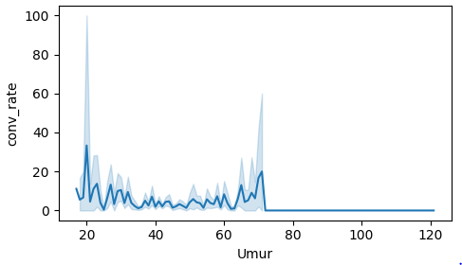
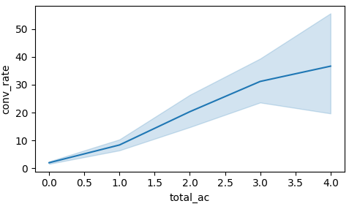
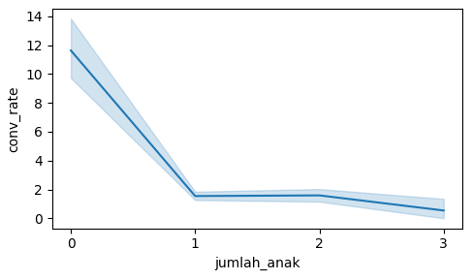
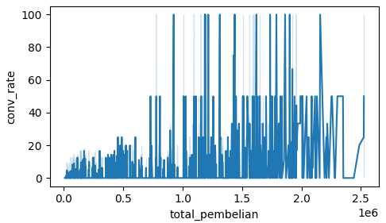
EDA
- Conversion rate semakin tinggi seiring dengan banyaknya jumlah campaign yang diterima sebelumnya.
- Dapat dilihat bahwa tidak ada korelasi antara pertambahan umur dengan kenaikan conversion rate.
Umur
Total Accepted Campaign
Jumlah Anak
Total Pembelian
- Tidak terdapat korelasi diantara total pembelian dengan conversion rate
- Jumlah anak yang sedikit menunjukkan adanya conversion rate yang lebih besar

Slide 7
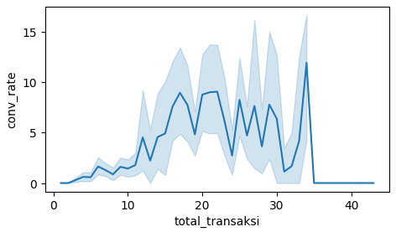
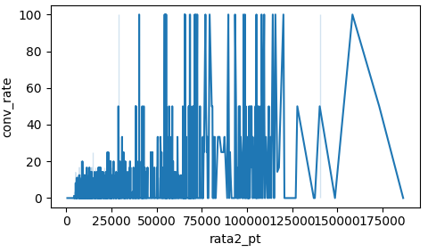
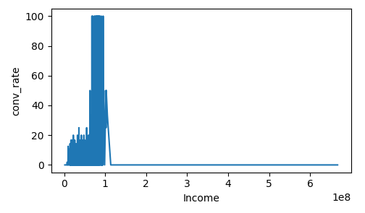
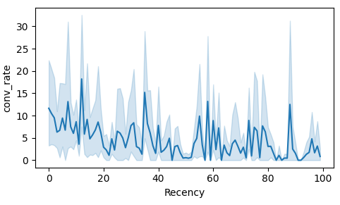
EDA
Rata-Rata Pembelian per Transaksi
Total Transaksi
- Tidak terdapat korelasi antara kenaikan conversion rate dengan kenaikan jumlah transaksi
- Tidak terdapat korelasi antara conversion rate dan rata-rata pembelian per transaksi
Income
Recency
- Meskipun tidak merata tetapi, dengan peningkatan recency terjadi penurunan tren conversion rate
- Dapat dilihat bahwa conversion rate tinggi disekitar income 100.000.000.

Slide 8
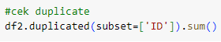
Cleaning Data
Cek Duplikat
Berdasarkan ID customer tidak terdapat adanya duplikat.
Cek Missing Values
Terdapat missing values pada kolom ‘Income’ dengan persentase sebesar 1.03%
Handle Missing Values
Berdasarkan persebaran yang right skewed maka missing values akan diisi dengan median.

Slide 9
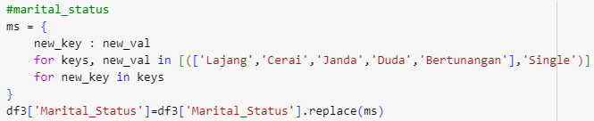
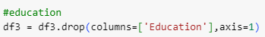
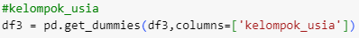
Feature Encoding
Marital Status
Menyederhanakan marital status menjadi single dan menikah, lalu melakukan one hot encoding.
Education
Membuang kolom education karena mayoritas menyelesaikan kuliah dan hanya sedikit yang SMA.
Kelompok Usia
Melakukan one hot encoding pada kelompok usia

Slide 10
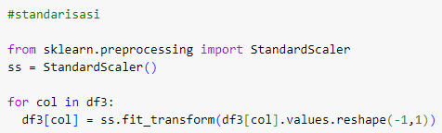
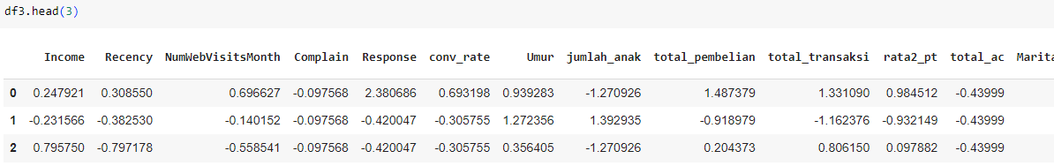
Feature Transformation
Standarisasi
Melakukan penyamaan skala untuk semua kolom.

Slide 11
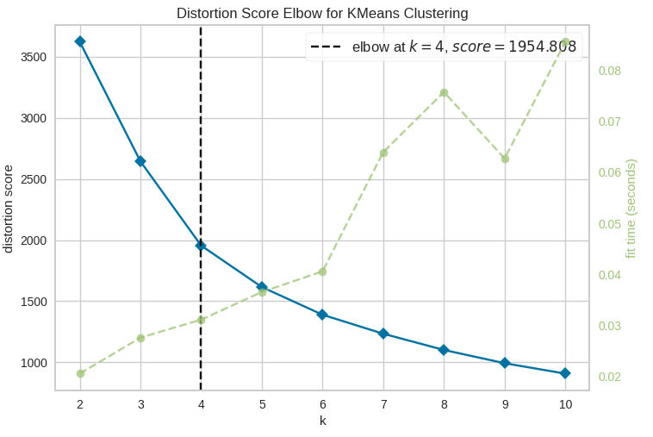
Data Modeling
Clustering Customer
Melakukan segmentasi berdasarkan Recency, Frequency, dan Monetary
Recency = Kapan terakhir kali customer melakukan purchase, diwakilkan oleh kolom ‘Recency’.
Frequency = Seberapa sering customer berbelanja, diwakilkan oleh kolom ‘total_transaksi’.
Monetary = Berapa banyak customer berbelanja, diwakilkan oleh kolom ‘total_pembelian’.
Menentukan jumlah cluster dengan Elbow Method
Berdasarkan elbow method, jumlah cluster yang paling optimal adalah 4.

Slide 12
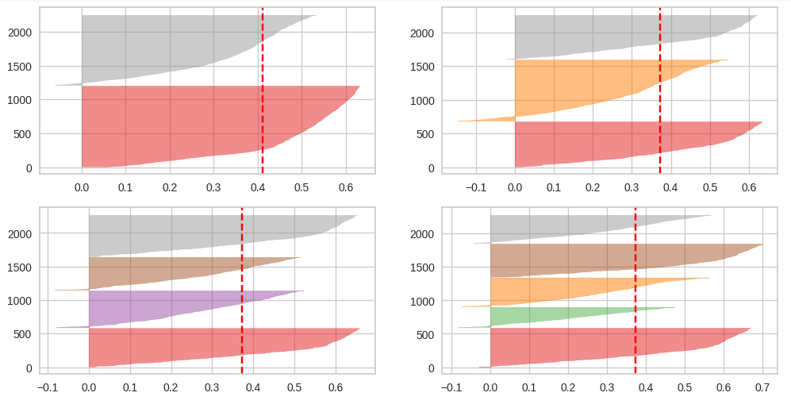
Data Modeling
Evaluasi hasil Elbow Method dengan silhoutte score
Hasil evaluasi silhouette score menunjukkan 4 cluster merupakan yang paling optimal.
Hal tersebut ditunjukkan dengan setiap plot memiliki ketebalan yang hampir sama.
Cluster paling optimal, K = 4

Slide 13
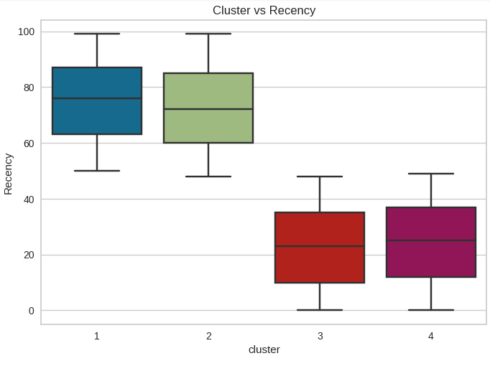
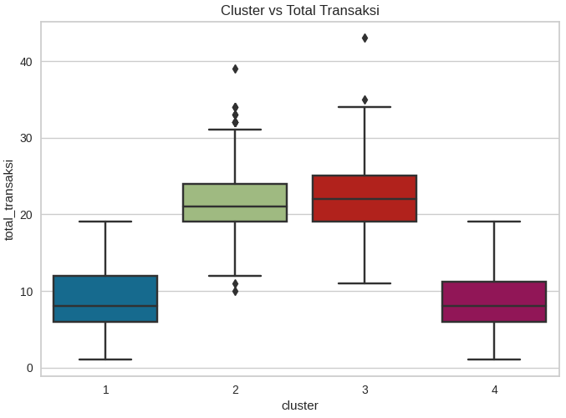
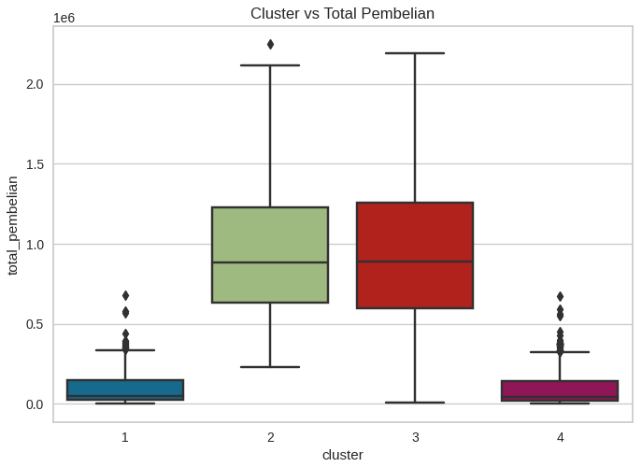
Customer Segmentation Analysis for Marketing Retargeting
Segmentasi konsumen
Kesimpulan:
- Cluster 1: Pembeli yang sudah lama tidak belanja, transaksi dilakukan sedikit, pembelian sedikit. Pada cluster ini, terdapat customer yang merasa tidak cocok dengan produk dan layanan kita sehingga memutuskan untuk tidak berbelanja kembali.
- Cluster 2: Pembeli yang sudah lama tidak belanja, tetapi transaksi dan pembelian yang dilakukan banyak. Hal ini terlihat seperti loyal customer yang akan churn.
- Cluster 3: Pembeli yang baru berbelanja, dengan transaksi dan pembelian yang dilakukan banyak. Ini merupakan golongan loyal customer.
- Cluster 4: Pembeli yang baru berbelanja, tetapi transaksi dan pembelian yang dilakukan sedikit. Cluster ini terdiri dari customer -customer baru.

Slide 14
Customer Segmentation Analysis for Marketing Retargeting
Rekomendasi Bisnis
Cluster 1: Bisa meningkatkan kualitas layanan dan kualitas produk terlebih dahulu agar customer pada segmentasi ini bisa kembali berbelanja. Lalu dapat disertai dengan mengadakan promo promo menarik agar mendapat perhatian dari customer cluster 1 ini.
- Cluster 2: Segmentasi ini membutuhkan perhatian khusus karena perusahaan dapat berpotensi kehilangan loyal customer. Hal ini dapat dilakukan dengan melihat buying habitnya dan membuat campaign-campaign yang menarik dan sesuai untuk meyakinkan konsumen pada cluster ini untuk kembali.
Cluster 3: Perusahaan perlu terus memonitor customer di segmentasi ini untuk keberlanjutan perusahaan. Dengan cara meningkatkan customer experience seperti membuat loyalty program atau berikan exclusive promo seperti special offers dan discount pada hari special seperti ulang tahun.
- Cluster 4: Untuk customer baru, perusahaan dapat memberikan promo menarik pada produk-produk unggulan perusahaan.

